Slide 1
Разработан на основании решения Совета народных депутатов Таштагольского городского поселения от 28.04.2025 №171-рр «Об исполнении бюджета муниципального образования «Таштагольское городское поселение» за 2024 год»

Slide 2
ОТЧЕТ ОБ ИСПОЛНЕНИИ БЮДЖЕТА ТАШТАГОЛЬСКОГО ГОРОДСКОГО ПОСЕЛЕНИЯ ЗА 2024 ГОД

Slide 3
Уважаемые жители Таштагольского городского поселения!
Представляем вашему вниманию Отчет об исполнении бюджета Таштагольского городского поселения за 2024 год в рамках проекта «Бюджет для граждан».
«Бюджет для граждан» предназначен, прежде всего, для жителей, не обладающих специальными знаниями в сфере бюджетного законодательства. Информация, представленная в данной презентации, знакомит жителей с основными характеристиками бюджета Таштагольского городского поселения и результатами его исполнения за 2024 год.
Надеемся, что представление бюджета в понятной для жителей форме повысит уровень общественного участия граждан в бюджетном процессе Таштагольского городского поселения.
Глава Таштагольского городского поселения Д.В. Детков

Slide 4
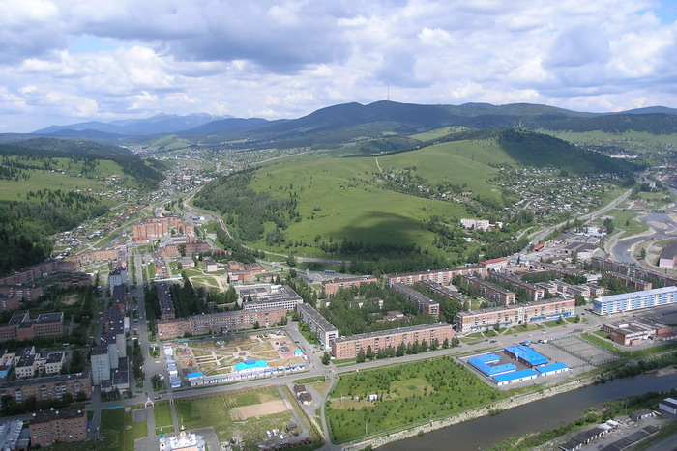
ОСНОВНЫЕ СОЦИАЛЬНО-ЭКОНОМИЧЕСКИЕ ПОКАЗАТЕЛИ ТАШТАГОЛЬСКОГО ГОРОДСКОГО ПОСЕЛЕНИЯ ЗА 2024 ГОД
Численность населения – 21 383 чел.
Объем отгруженных товаров собственного производства, выполненных работ и услуг – 1291858,89 тыс.руб.
Среднемесячная з/плата – 52141,4 руб.
Уровень безработицы – 0,6 %

Slide 5
Этапы составления бюджетной отчетности
Составление бюджетной отчетности: осуществляет финансово-экономический отдел Администрации Таштагольского городского поселения;
Внешняя проверка годового отчета об исполнении бюджета Таштагольского городского поселения: годовой отчет об исполнении бюджета до его рассмотрения в Совете народных депутатов подлежит внешней проверке, которая включает подготовку заключения на годовой отчет об исполнении бюджета Таштагольского городского поселения;
Утверждение отчета: отчет об исполнении бюджета утверждается Решением Совета народных депутатов Таштагольского городского поселения.

Slide 6
Бюджет Таштагольского городского поселения за 2024 год исполнялся в соответствии с:
Требованиями бюджетного кодекса Российской Федерации;
Законами Кемеровской области, муниципальными правовыми актами совета народных депутатов городского поселения;
Положением о бюджетном процессе Таштагольского городского поселения;
Показателями социально-экономического развития Таштагольского городского поселения;
Уставом Таштагольского городского поселения;
Целевыми программами Таштагольского городского поселения

Slide 7
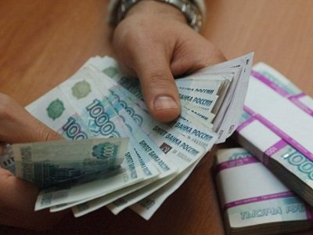
Основные характеристики исполнения бюджета Таштагольского городского поселения за 2024 год
Наименование показателя | Утвержденные (уточненные) бюджетные назначения (тыс. руб.) | Исполнение бюджета (тыс. руб.) | Процент Исполнения, %
Доходы | 279 445,4 | 279 428,4 | 99,99
Расходы | 286 412,4 | 277 917,4 | 99,1
Результат исполнения бюджета: (-) дефицит, (+) профицит | -6 967,0 | 1 511,0 | 97,03

Slide 8
Доходы поступившие в бюджет Таштагольского городского поселения за 2024 год
Наименование показателя | Доходы поступившие (тыс. руб.)
Налоговые доходы | 165 236,1
Неналоговые доходы | 10 171,2
Безвозмездные поступления | 104 021,1
Доходы бюджета - Всего | 279 428,3

Slide 9
Поступление налоговых доходов в бюджет Таштагольского городского поселения за 2024 год (тыс. руб.)
Наименование показателя | Утвержденные бюджетные назначения | Исполнение бюджета | Процент исполнения
Налог на доходы физических лиц | 78162,1 | 78151,3 | 99,98
Акцизы на нефтепродукты | 12831,1 | 12831,1 | 100,0
Налог на имущество | 3400,0 | 3 105,0 | 91,32
Земельный налог | 69683,3 | 69683,3 | 100,0
Транспортный налог | 1174,5 | 1170,7 | 99,67

Slide 10
Поступление неналоговых доходов в бюджет Таштагольского городского поселения за 2024 год (тыс. руб.)
Наименование показателя | Утвержденные бюджетные назначения | Исполнение бюджета | Процент исполнения
Доходы от использования имущества | 7177,7 | 7177,7 | 100,0
Доходы от продажи материальных и нематериальных активов | 1344,9 | 1344,9 | 100,0
Штрафы, санкции, возмещение ущерба | 5,0 | 5,0 | 100,0
Прочие неналоговые доходы | 1645,7 | 1643,6 | 99,99

Slide 11
Безвозмездные поступления в бюджет Таштагольского городского поселения за 2023 год (тыс. руб.)
Наименование показателя | Утвержденные бюджетные назначения | Исполнение бюджета | Процент исполнения
Дотации на выравнивание уровня бюджетной обеспеченности | 1 038,8 | 1 038,8 | 100
Прочие межбюджетные трансферты | 71 114,7 | 71 042,3 | 99,9
Субсидии бюджетам городских поселений на реализацию программ формирования современной городской среды | 6 309,8 | 6 309,8 | 100
Прочие безвозмездные поступления от негосударственных организаций в бюджеты городских поселений | 295,7 | 295,8 | 100
Прочие безвозмездные поступления в бюджеты городских поселений | 2,4 | 1,9 | 79,17

Slide 12
Расходы Таштагольского городского поселения
по разделам бюджетной классификации
за 2024 год (тыс. руб.)
Наименование показателя | Раздел | Годовой план | Исполнено | Процент исполнения
Общегосударственные вопросы | 01 | 19215,0 | 18870,8 | 98,2
Национальная безопасность | 03 | 705,2 | 705,2 | 100
Национальная экономика | 04 | 54243,5 | 52271,7 | 96,4
Жилищно-коммунальное хозяйство | 05 | 114351,3 | 114351,3 | 100,0
Охрана окружающей среды | 06 | 9 211,3 | 9211,3 | 100,0
Образование | 07 | 1072,9 | 1072,9 | 100,0
Культура | 08 | 53007,4 | 48341,7 | 91,2
Физическая культура и спорт | 11 | 34022,4 | 32509,1 | 95,5
Средства массовой информации | 12 | 583,4 | 583,4 | 100,0
ВСЕГО РАСХОДЫ БЮДЖЕТА |  | 286 412,4 | 277 917,4 | 99,1
Notes:
12

Slide 13
Структура расходов бюджета Таштагольского городского поселения на 2024 год

Slide 14
Информация об исполнении муниципальных программ Таштагольского городского поселения в 2024 году (тыс. руб.)
Наименование программы | Уточненный план | Исполнение | Процент исполнения
Предупреждение и ликвидация чрезвычайных ситуаций, обеспечение пожарной безопасности | 705,2 | 705,2 | 100
Проведение лесоохранных мероприятий в городских лесах | 520,1 | 520,1 | 100
Средства массовой информации | 583,4 | 583,4 | 100
Социальная поддержка населения | 1072,9 | 1072,9 | 100
Информатизационное обеспечение | 430,3 | 430,3 | 100
Занятость населения | 1477,6 | 1477,6 | 100
Управление и распоряжение муниципальным имуществом, составляющим муниципальную казну | 2172,3 | 2172,3 | 95,7
Развитие автомобильных дорог общего пользования Таштагольского городского поселения | 43746,4 | 41774,6 | 95,5
Благоустройство территории Таштагольского городского поселения | 97819,4 | 97819,4 | 100

Slide 15
Информация об исполнении муниципальных программ Таштагольского городского поселения в 2023 году (продолжение)
Наименование программы | Уточненный план | Исполнение (тыс. руб.) | Процент исполнения
Корректировка ген.плана г. Таштагола, проведение экспертизы проекта | 858,8 | 858,8 | 100
«Поддержка малого и среднего предпринимательства в Таштагольском городском поселении» | 57,5 | 57,5 | 100
Организация ритуальных услуг и содержание мест захоронения | 142,2 | 142,2 | 100
Совершенствование системы работы по вопросам награждения, поощрения и проведения организационных мероприятий на территории Таштагольского городского поселения | 17,6 | 17,6 | 100
Развитие культуры в Таштагольском городском поселении | 53007,4 | 48341,7 | 91,2
Развитие физической культуры и спорта в Таштагольском городском поселении | 34022,4 | 32509,1 | 95,5
Формирование современной городской среды | 10325,8 | 10325,8 | 100
ВСЕГО расходы по целевым программам | 286412,4 | 277917,4 | 97,0

Slide 16
Доля муниципальных программ в общем объеме расходов бюджета за 2022 год

Slide 17
Информация подготовлена Администрацией Таштагольского городского поселения на основании Решения совета народных депутатов Таштагольского городского поселения №171-рр от 28.04.2025г. «Об исполнении бюджета Муниципального образования «Таштагольского городского поселения за 20243 год».
Мы намерены совершенствовать работу по открытости бюджета, чтобы повысить эффективность распределения средств с учетом приоритетных потребностей населения и создания условий для активного участия жителей поселения в бюджетном процессе.
Ждем ваших пожеланий и предложений. Уверены, что Ваши предложения заслуживают самого пристального внимания.
Финансово экономический отдел Таштагольского городского поселения

Slide 18
Контактная информация и обратная связь
Брошюра подготовлена Администрацией Таштагольского городского поселения
Адрес: 652990, Кемеровская обл., г. Таштагол, ул. Ленина, 60
Электронная почта : tash-adm@mail.ru
Телефон приемной: (838473) 3-33-43
Факс: (838473) 2-36-13
Режим работы:
Понедельник - пятница с 8:30 до 17:30.
Перерыв с 12:30 до 13:30
Выходные дни: суббота, воскресенье
Notes:
18

